Slide 1
Pengolahan Citra Dan Visi Komputer PCVK RTI235007
#01-B –Pengantar Citra Digital: Representasi, Karakteristik, dan Aplikasi dalam Visi Komputer
TEACHING TEAM
MATA KULIAH PENGOLAHAN CITRA DAN VISI KOMPUTER

Slide 2
Pengantar Citra Digital dan Visi Komputer
Konsep dasar citra digital dan visi komputer
Pengenalan tools pendukung (GitHub, Google Colaboratory, Python)

Slide 3
Konsep Dasar Citra Digital Dan Visi Komputer
Citra Digital: representasi visual dunia nyata dalam bentuk diskret (piksel).
Piksel: unit terkecil citra, memiliki intensitas (grayscale) atau komposisi warna (RGB, RGBA, HSV, dsb.).
Resolusi: jumlah piksel dalam dimensi horizontal × vertikal.
Bit depth: menentukan jumlah warna yang dapat direpresentasikan.

Slide 4
Konsep Dasar Citra Digital Dan Visi Komputer
Visi Komputer: cabang AI yang memungkinkan komputer "melihat" dan memahami gambar/video.
Aplikasi 2025:
Self-driving cars (Tesla, Waymo, Hyundai Ioniq 2025).
Medical imaging AI (deteksi kanker melalui MRI/CT dengan model multimodal seperti Med-PaLM).
Agritech: identifikasi penyakit tanaman/ikan (misalnya YOLOv9 + EdgeAI).
AR/VR: Metaverse, Mixed Reality dengan Apple Vision Pro 2 (2025).

Slide 5
Konsep Dasar Citra Digital Dan Visi Komputer
Perkembangan 2025:
Model visi komputer kini banyak menggunakan Vision Transformer (ViT), YOLOv9, dan SAM (Segment Anything Model 2, Meta 2025).
Tren: multimodal AI (menggabungkan teks, gambar, video, suara).

Slide 6
Pengenalan tools pendukung (Python, GitHub, Google Colaboratory)
1. Python
Bahasa pemrograman utama untuk AI, data science, dan pengolahan citra.
Mudah dipelajari dan menyediakan berbagai pustaka populer seperti:
NumPy untuk manipulasi array numerik.
Matplotlib dan Seaborn untuk visualisasi data dan citra.
OpenCV untuk pengolahan citra, deteksi objek, dan tracking.
scikit-image untuk pemrosesan citra tingkat lanjut (filtering, edge detection, transformasi morfologi).
TensorFlow dan PyTorch untuk deep learning yang digunakan dalam pengembangan model klasifikasi dan deteksi citra. kaya pustaka: NumPy, OpenCV, scikit-image, TensorFlow, PyTorch.
Tren 2025: integrasi multimodal AI, eksekusi lebih cepat (Python 3.12/3.13).
Software Desktop untuk Python
VS Code: ringan, fleksibel, banyak ekstensi.
PyCharm: lengkap, cocok untuk proyek besar.
Jupyter Notebook: interaktif, cocok untuk eksplorasi data.
Spyder: mirip MATLAB, populer di akademik.

Slide 7
Pengenalan tools pendukung (GitHub, Google Colaboratory, Python)
2. GitHub
Platform kolaborasi kode berbasis Git (version control).
Penting untuk riset, berbagi dataset, dan model open-source (YOLOv9, SAM, CLIP).
Fitur baru 2025: Copilot X (AI asisten coding) & Codespaces (cloud-based IDE).

Slide 8
Pengenalan tools pendukung (GitHub, Google Colaboratory, Python)
3. Google Colaboratory (Colab)
Jupyter Notebook berbasis cloud, gratis + dukungan GPU/TPU.
Colab Pro++ (2025): akses NVIDIA A100/H100, integrasi Vertex AI.
Terhubung dengan Google Drive, pustaka AI sudah pre-install.

Slide 9
Pengenalan tools pendukung (GitHub, Google Colaboratory, Python)
Tren terbaru 2025 menunjukkan bahwa Python semakin terintegrasi dengan teknologi multimodal AI (gambar, teks, video, suara) dan komputasi GPU/TPU. Versi terbaru Python 3.12 dan 3.13 juga meningkatkan performa eksekusi hingga 20–30% dibanding versi sebelumnya, menjadikannya semakin efisien untuk eksperimen berbasis big data. Dengan fleksibilitas tinggi dan dukungan komunitas global, Python adalah fondasi utama yang wajib dikuasai mahasiswa dalam bidang ini 【Gonzalez & Woods, 2018; Szeliski, 2022】.
Pada 2025, perkembangan terbaru menunjukkan integrasi IDE dengan AI assistant coding (misalnya Copilot di VS Code atau ChatGPT Plugin di PyCharm), yang semakin mempermudah mahasiswa dalam menulis kode dan memahami pustaka baru. Dengan adanya dukungan lintas platform (Windows, Linux, MacOS), mahasiswa dapat memilih software yang sesuai dengan perangkat masing-masing.

Slide 10
Representasi dan Karakteristik Citra Digital
Format citra dan model warna
Resolusi citra dan video
Aplikasi pengolahan citra digital

Slide 11
Materi
Cara kerja mata
Model Kamera
Sampling dan Kuantisasi
Jenis-jenis Citra
Model Citra Berwarna
Format Warna RGB
Membaca dan menampilkan citra

Slide 12
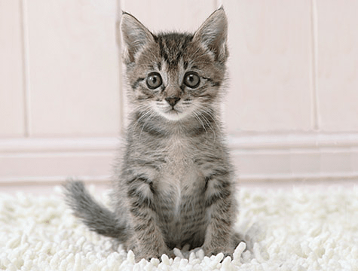
IMAGE/CITRA
a physical likeness or representation of a person, animal, or thing, photographed, painted, sculptured, or otherwise made visible.

Slide 13
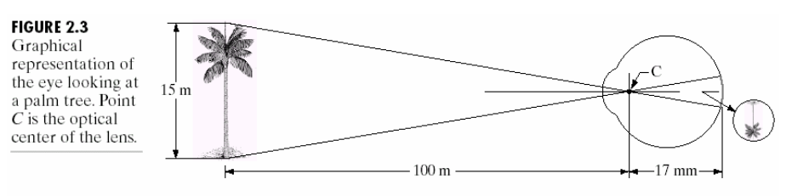
Cara kerja mata
15/100 = h/17
H=2.55mm

Slide 14
IMAGE/CITRA
Analog Image (Citra Analog)
Citra yang bersifat kontinu baik dalam domain spasial (koordinat x, y) maupun intensitas (nilai kecerahan/warna).
Contoh: foto pada film kamera analog, gambar pada televisi tabung lama (CRT), atau gambar yang terlihat langsung oleh mata manusia.
Digital Image (Citra Digital)
Citra yang bersifat diskrit, direpresentasikan dalam bentuk matriks piksel dengan nilai numerik tertentu.
Contoh: foto hasil kamera digital, citra dari smartphone, atau gambar yang ditampilkan di monitor komputer.

Slide 15
Analog Image (Citra Analog)
Representasi Data→ diwakili oleh sinyal kontinu, misalnya perubahan voltase atau intensitas cahaya yang tidak terputus.
Penyimpanan dan Pemrosesan:
Disimpan dalam media fisik (film, pita magnetik).
Sulit dimodifikasi, kualitas menurun seiring waktu (noise, distorsi).
Pemrosesan hanya dapat dilakukan dengan teknik optik atau elektronik khusus.
Kualitas dan Resolusi→resolusi teoritis sangat tinggi karena kontinu, tetapi kualitas menurun oleh gangguan fisik (noise, degradasi).
Aplikasi→masih digunakan pada bidang khusus seperti fotografi film klasik, arsip lama, dan beberapa sensor optik

Slide 16
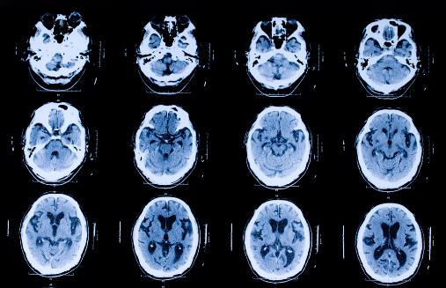
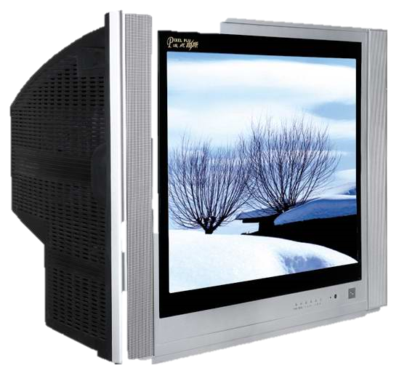
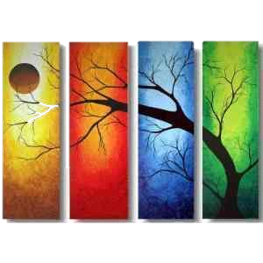
Analog Image

Slide 17
Digital Image (Citra Digital)
Representasi Data→ diwakili oleh array 2D (matriks) yang setiap elemennya disebut piksel. Piksel memiliki koordinat (x,y) dan nilai intensitas warna (misalnya 0–255 untuk grayscale, atau triplet RGB untuk warna).
Penyimpanan dan Pemrosesan:
Disimpan dalam media digital (hard disk, cloud, SSD).
Mudah dimanipulasi (edit, kompresi, enhancement) menggunakan komputer.
Lebih tahan lama karena data dapat disalin tanpa kehilangan kualitas.
Kualitas dan Resolusi→kualitas tergantung resolusi (jumlah piksel) dan bit depth (jumlah level intensitas). Dengan resolusi tinggi (misalnya 8K), kualitas digital bisa melebihi analog.
Aplikasi→mendominasi hampir semua aplikasi modern (kamera digital, satelit, pengolahan citra medis, computer vision, AI).

Slide 18
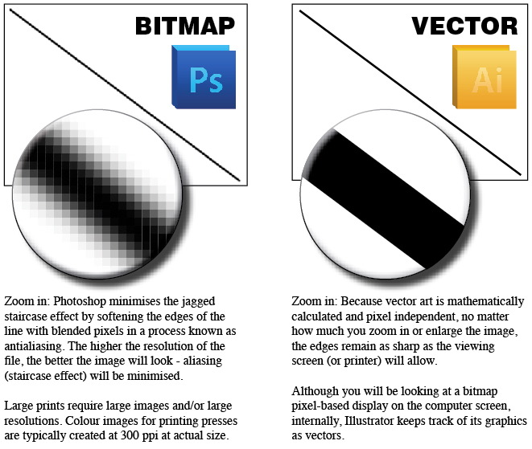
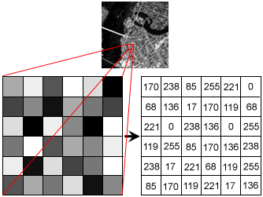
Digital image
Image that can be processed with computer
Raster/Bitmap
Vector
https://masfikr.com/perbedaan-gambar-vektor-dan-bitmap/

Slide 19
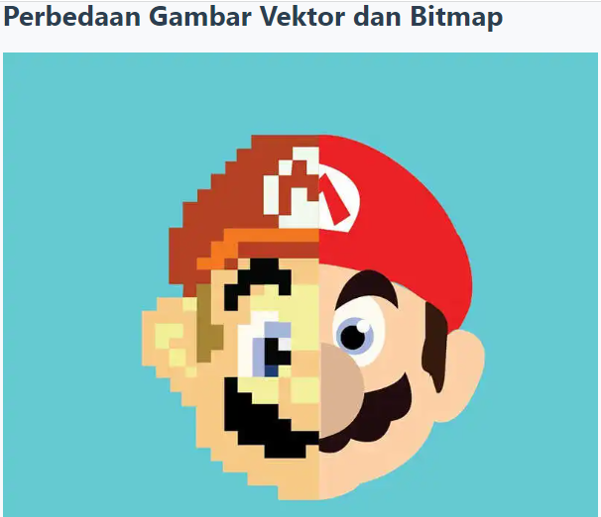
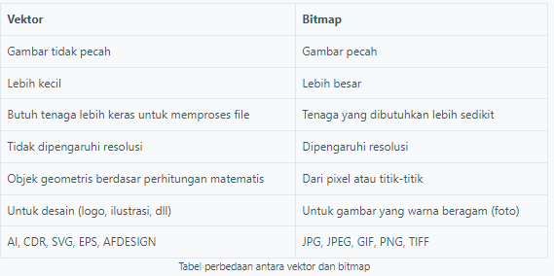
Beberapa format gambar Raster yang paling umum adalah:
Format JPEG
BMP (Peta Bit)
PNG (Grafik Jaringan Portabel)
GIF (Format Pertukaran Grafis)
TIFF (File Format Gambar Bertag)

Slide 20

Berkas raster cenderung memiliki ukuran berkas yang besar karena data gambar disimpan dalam jutaan piksel per gambar. Itulah sebabnya foto profesional cenderung berupa berkas yang besar; kualitas yang lebih tinggi berarti lebih banyak piksel. Berkas yang besar dapat membatasi kemampuan penyimpanan dan berbagi serta memerlukan kecepatan pemrosesan komputer yang lebih tinggi, yang membuat gambar raster berkualitas tinggi menjadi sulit untuk digunakan.
Sebaliknya, bila Anda menggunakan format gambar vektor, jumlah data yang disimpan jauh lebih sedikit karena gambar diubah menjadi rumus berbasis matematika, sehingga menghasilkan file yang jauh lebih kecil dan portabel.
Seringkali, sebagai desainer vektor , penting untuk mengonversi aset gambar raster ke dalam format vektor. Ini membuat file dapat digunakan dalam desain Anda dan lebih praktis untuk aplikasi multifungsi. Meskipun memvektorisasi foto yang sangat terperinci mungkin tidak selalu praktis, Anda dapat membuat gambar vektor yang dapat digunakan dengan mengekstrak aspek terbaik dari gambar tersebut.
Referensi: https://www.coreldraw.com/en/learn/guide-to-vector-design/vectorizing-images/

Slide 21
File Format
Raster (JPEG, Exif, TIFF, GIF, BMP, PNG)
Vector (CGM,SVG, VML, CDR, BLEND, VRML)

Slide 22
Format Citra Raster
Format Raster populer antara lain:
JPEG/JPG (Joint Photographic Experts Group): menggunakan kompresi lossy, ukuran file lebih kecil, cocok untuk citra fotografi.
PNG (Portable Network Graphics): menggunakan kompresi lossless, mendukung transparansi (RGBA), ideal untuk grafis dan web.
TIFF (Tagged Image File Format): mendukung kualitas tinggi dengan kompresi lossless, sering digunakan dalam pencitraan medis dan penelitian ilmiah.
BMP (Bitmap Image File): tanpa kompresi, ukuran besar, digunakan untuk keperluan grafis sederhana.
HEIF/HEIC (High Efficiency Image Format): format modern berbasis HEVC, ukuran kecil dengan kualitas tinggi, kini digunakan pada perangkat mobile generasi baru (iOS/Android 2024–2025).

Slide 23
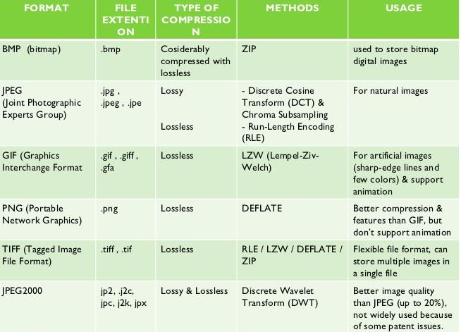
Raster image formats

Slide 24
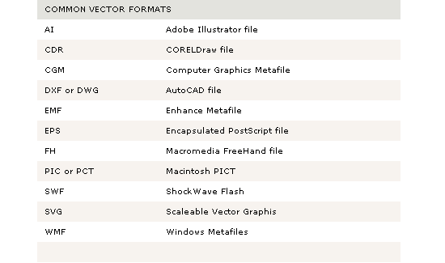
Vector image formats

Slide 25
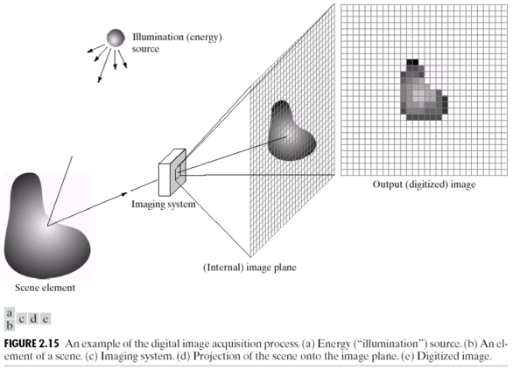
Image Acquisition (akuisisi citra)
adalah proses pengambilan gambar atau data visual dari sumber eksternal, biasanya melalui perangkat seperti kamera, scanner, atau sensor lain yang menangkap informasi visual. Proses ini bisa dilakukan untuk berbagai tujuan, seperti analisis gambar, pengolahan citra, atau hanya untuk menyimpan gambar dalam format digital.
Process to Acquire Digital Image
Illumination source → Scene Element → reflected light → Sensor in Imaging system → Image Plane → Electrical current → Digital data converter → digitized Image

Slide 26
Image Acquisition (akuisisi citra)
To acquire a digital image, follow these steps:
Illumination Source (Sumber Penerangan): Gunakan sumber cahaya untuk menerangi adegan/obyek
Scene Element (Elemen Adegan): Objek dalam adegan memantulkan cahaya menuju sistem pencitraan
Reflected Light (Cahaya yang Dipantulkan): Cahaya yang dipantulkan dari elemen adegan membawa informasi tentang penampilan (appearance) dan karakteristik mereka
Sensor in Imaging System (Sensor dalam Sistem Pencitraan): Gunakan sensor yang mengubah energi cahaya yang masuk menjadi sinyal listrik
Image Plane (Bidang Gambar): Sensor mengarahkan sinyal ini ke bidang gambar tempat sinyal diproses.
Electrical Current (Arus Listrik): Sinyal listrik yang dihasilkan oleh sensor merepresentasikan intensitas cahaya yang tertangkap
Digital Data Converter (Konverter Data Digital): Konversikan sinyal listrik analog menjadi data digital untuk pemrosesan dan penyimpanan
Digitized Image (Gambar yang Didigitalkan): Hasil akhirnya adalah gambar digital yang terdiri dari piksel dengan nilai warna dan intensitas yang merepresentasikan adegan asli

Slide 27
Image Digitalization
Setelah mempelajari proses terjadinya akuisisi citra. Tujuan utama dari semua ini adalah mendapatkan citra digital. Untuk mendapatkan citra digital, terdapat dua proses penting yang perlu dilalui, yaitu sampling dan kuantisasi:
Sampling: Proses ini melibatkan pengambilan nilai koordinat (x, y) secara diskrit dari citra kontinu, mengubahnya menjadi grid piksel. Sampling menentukan resolusi dan kualitas citra digital yang dihasilkan.
Quantization (Kuantisasi): Setelah sampling, kuantisasi memberikan tingkat kecerahan atau warna yang diskret untuk setiap piksel berdasarkan nilai yang telah diambil. Proses ini mengubah rentang nilai intensitas yang kontinu menjadi set nilai yang terbatas, biasanya dalam bentuk bit per piksel (bpp), sehingga data yang telah diambil menjadi format digital.
Kedua langkah ini penting untuk mengubah citra analog menjadi format digital yang dapat diproses, disimpan, dan ditransmisikan dalam sistem digital.

Slide 28
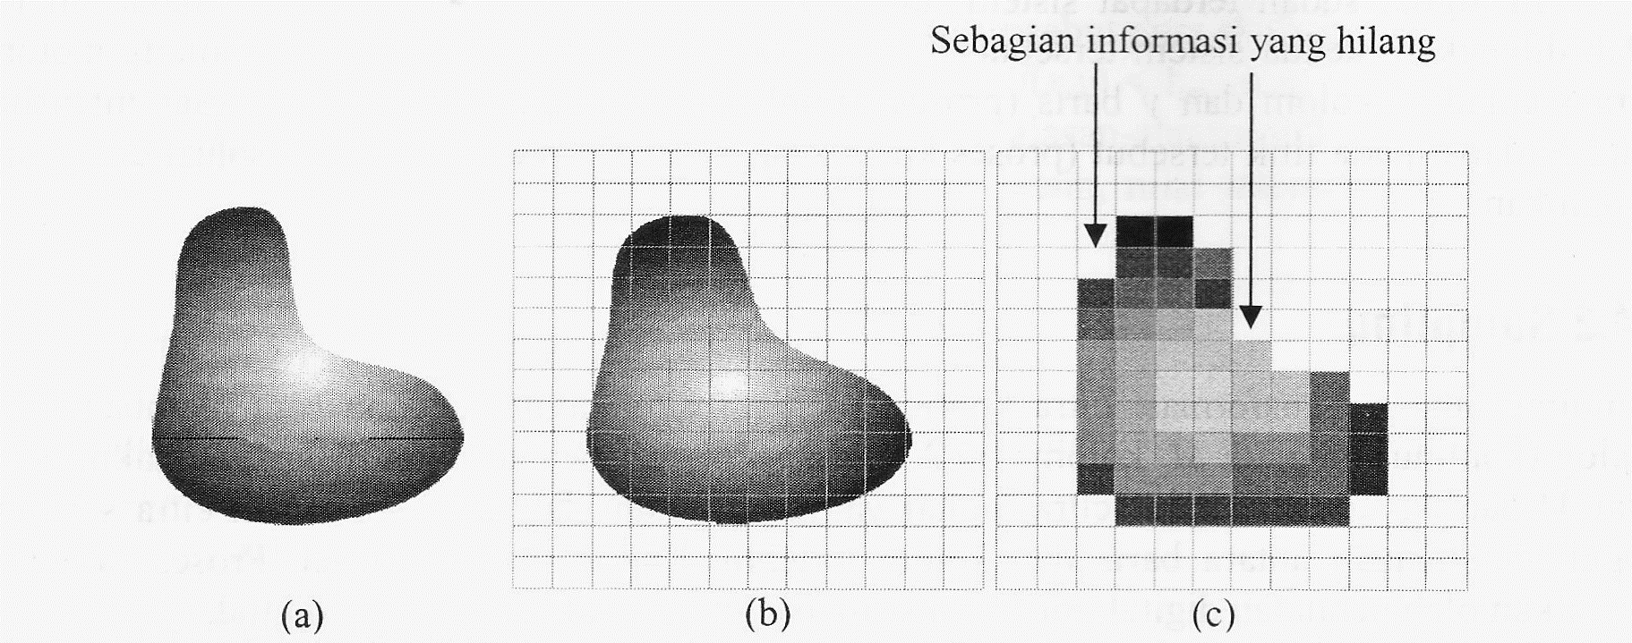
Image Digitalization
>> Sampling

Slide 29
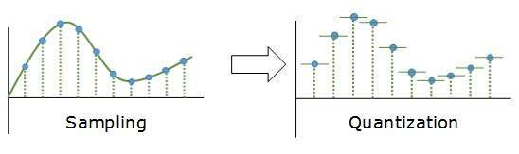
Image Digitalization
Sampling → Quantization

Slide 30
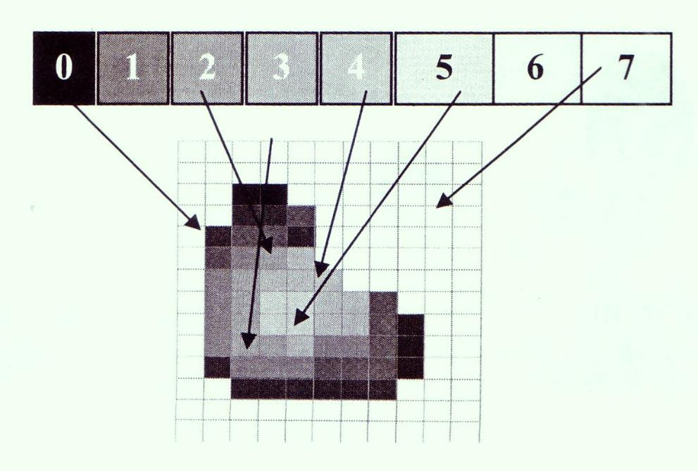
Image Digitalization
>> quantization

Slide 31
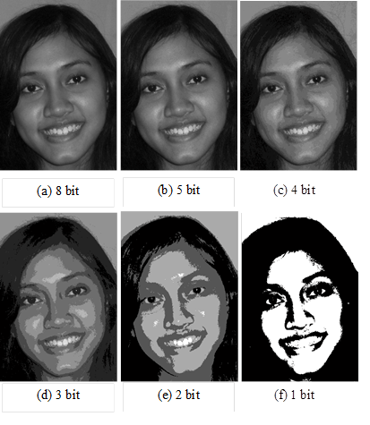
Quantization Image Samples
Image Digitalization
>> quantization

Slide 32
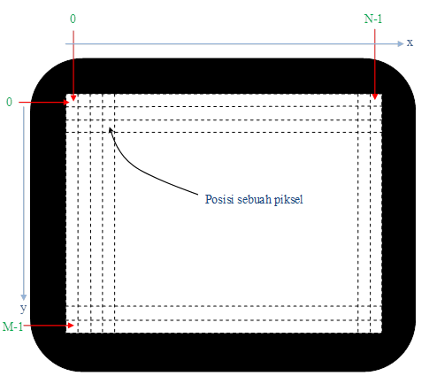
Sistem koordinat citra berukuran M x N

Slide 33
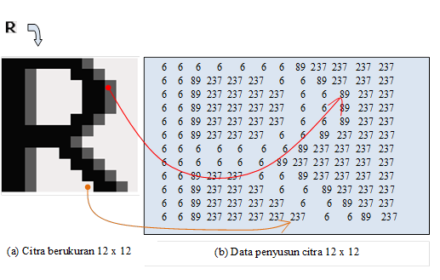
Image and pixel component

Slide 34
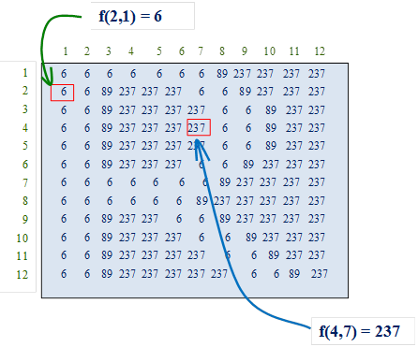
Pixel notation in image

Slide 35
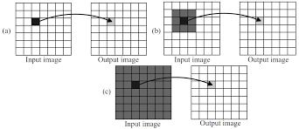
Image Operation
Point Operation
Area Operation
(c) Global Operation

Slide 36
latihan
1 | 2 | 3 | 4 | 5
5 | 6 | 7 | 8 | 9
10 | 11 | 12 | 13 | 14
15 | 16 | 17 | 18 | 19
20 | 21 | 22 | 23 | 24
Tentukan notasi dari tiap pixel!

Slide 37
Image Resolution
Resolusi gambar (image resolution) mengacu pada tingkat detail yang terkandung dalam sebuah gambar digital. Resolusi gambar dapat diukur dalam beberapa cara, dan beberapa aspek kunci dari resolusi gambar meliputi:
Resolusi Piksel: Ini adalah jumlah total piksel dalam gambar. Biasanya diukur dalam ukuran lebar x tinggi, misalnya 1920 x 1080 piksel. Semakin banyak piksel, semakin detail gambar yang dihasilkan.
Densitas Piksel (PPI atau DPI): Ini mengukur jumlah piksel per inci pada layar (PPI, pixels per inch) atau cetakan (DPI, dots per inch). Resolusi ini menentukan seberapa tajam gambar ketika ditampilkan atau dicetak. PPI sering digunakan untuk layar digital, sedangkan DPI lebih sering digunakan untuk cetakan fisik.
Ukuran Fisik: Meskipun tidak secara langsung merupakan ukuran resolusi, ukuran fisik layar atau media cetak (misalnya, 5 inci x 7 inci) mempengaruhi bagaimana resolusi piksel ditampilkan. Resolusi yang lebih tinggi pada ukuran fisik yang sama akan memberikan gambar yang lebih tajam dan jelas.
Resolusi gambar mempengaruhi kualitas visual, dengan resolusi yang lebih tinggi biasanya menghasilkan detail yang lebih tajam dan gambar yang lebih jelas. Namun, resolusi yang lebih tinggi juga dapat memerlukan lebih banyak penyimpanan dan memori untuk memproses gambar.

Slide 38
Resolusi Citra Dan Video
Resolusi citra didefinisikan sebagai jumlah piksel dalam dimensi horizontal × vertikal. Semakin tinggi resolusi, semakin detail informasi yang ditampilkan. Contoh standar resolusi gambar:
HD (1280×720)
Full HD (1920×1080)
4K UHD (3840×2160)
8K UHD (7680×4320)

Slide 39
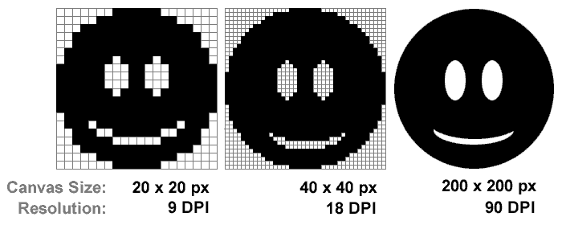
Resolusi dari Citra

Slide 40
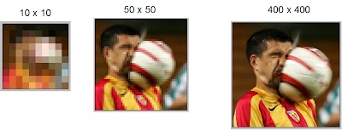
Resolusi dari Citra

Slide 41
Resolusi Citra Dan Video
Dalam video digital, resolusi menjadi lebih kompleks karena selain dimensi piksel, juga terdapat frame rate (fps – frames per second). Misalnya:
• Video 1080p @ 30fps (standar media sosial).
• Video 4K @ 60fps (gaming & sinematografi).
• Video 8K @ 120fps (aplikasi VR/AR dan riset medis).
Perkembangan teknologi 2025 menunjukkan meningkatnya penggunaan video resolusi ultra-tinggi (8K–16K) pada riset medis dan kendaraan otonom, serta frame rate tinggi (240fps) pada aplikasi slow motion dan analisis ilmiah. Selain itu, konsep super-resolution berbasis AI juga berkembang pesat, memungkinkan peningkatan resolusi citra/video secara otomatis dengan model deep learning (misalnya ESRGAN dan Real-ESRGAN 2024) 【Wang et al., 2024】.

Slide 42
Question!
Scanner 500 DPI dan 300 DPI digunakan untuk mengakuisisi citra foto berwarna ukuran 3x4 inch,
Berapa ukuran pixel citra hasil scan dari tiap scanner ?
Jika tiap pixel terdiri dari 3 byte data (masing2 merepresentasikan RGB) dan header 1089 byte, berapa file size dari tiap citra?
referensi:
https://99designs.com/blog/tips/ppi-vs-dpi-whats-the-difference/
https://glints.com/id/lowongan/perbedaan-ppi-dan-dpi/

Slide 43
Jenis Citra Digital (Digital Image Types) Berdasarkan Model Warnanya
Monochrome
Grayscale
True colour

Slide 44
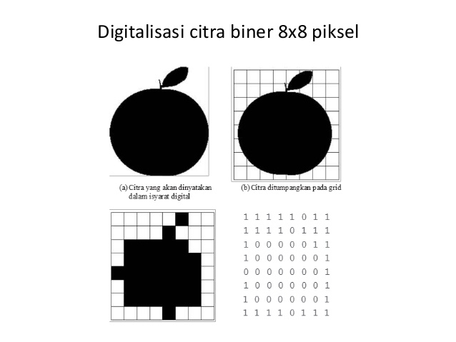
Monochrome Image (Citra Monokrom) Binary Image
"Mono" = satu, "chrome" = warna → hanya menggunakan satu warna dasar (seringnya hitam & putih).
Representasi berupa 2 level intensitas: 0 (hitam) dan 1 (putih).
Disebut juga binary image (citra biner).
Contoh: teks hasil scan, barcode, citra hasil thresholding.

Slide 45
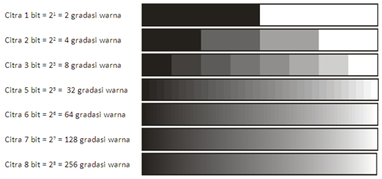
Grayscale Image (Citra Skala Abu-abu)
Menggunakan 256 level intensitas (0–255) pada umumnya, di mana 0 = hitam, 255 = putih, dan nilai di antaranya adalah abu-abu.
Hanya memiliki 1 kanal warna (berbeda dengan citra berwarna yang punya 3 kanal RGB).
Banyak dipakai pada pengolahan citra medis (X-ray, MRI), deteksi tepi, dan aplikasi komputer vision karena lebih ringan secara komputasi.

Slide 46
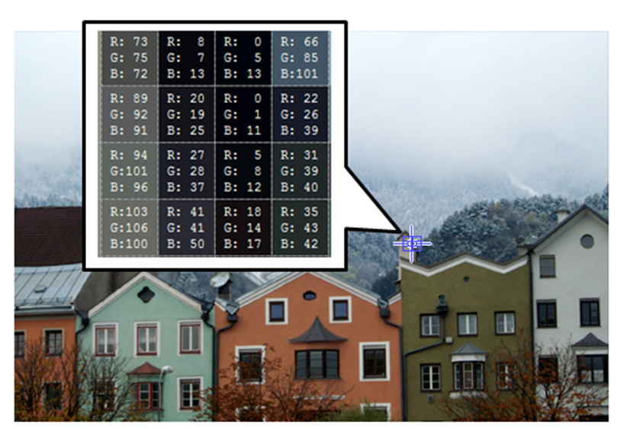
True Colour Image (Citra Berwarna Penuh)
Citra berwarna standar dengan 3 kanal warna (Red, Green, Blue / RGB).
Setiap piksel memiliki kombinasi nilai dari ketiga kanal, umumnya 8-bit per kanal → 24-bit total (16,7 juta warna).
Bisa diperluas ke 32-bit (RGBA) jika ada kanal transparansi (Alpha).
Contoh: foto digital, video berwarna, gambar pada layar monitor modern.

Slide 47
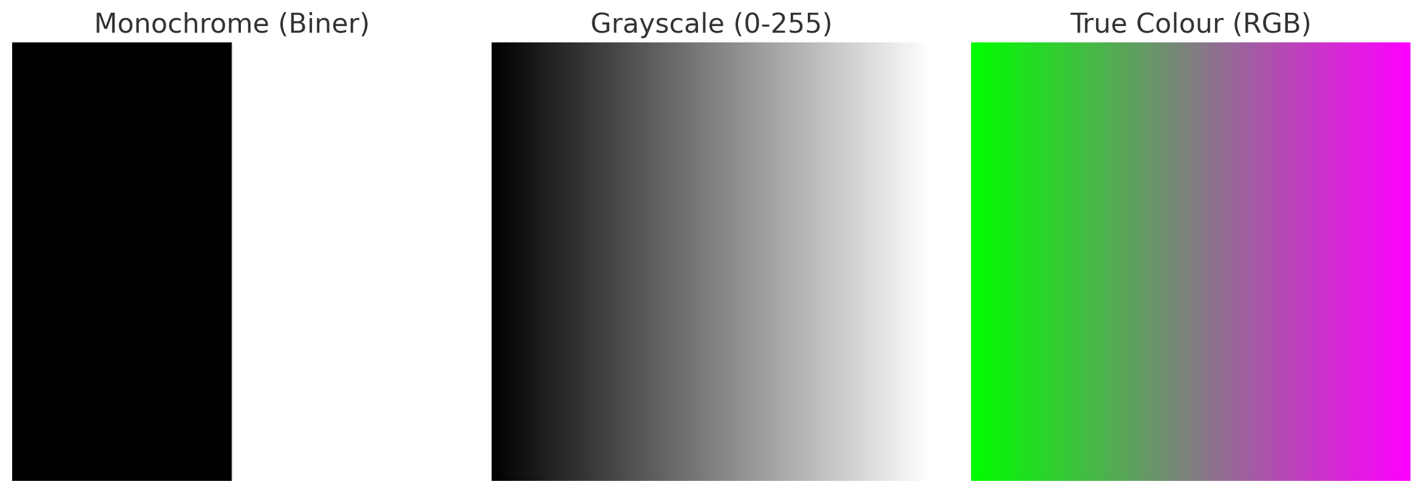
Jenis Citra | Kanal | Jumlah Warna/Intensitas | Contoh Aplikasi
Monochrome | 1 (biner) | 2 (hitam & putih) | Barcode, teks hasil scan
Grayscale | 1 (abu-abu) | 256 level (0–255) | X-ray, deteksi tepi, preprocessing citra
True Colour | 3 (RGB) | 16,7 juta warna | Foto digital, video, AR/VR
Ketiganya adalah jenis representasi citra digital berdasarkan kedalaman dan model warnanya.

Slide 48
Ukuran Citra
Citra Grayscale 8-bit berukuran 640 x 480 = 640 x 480 x 8 = 2.457.600bit = 307.200 byte = 300KB
Citra Warna 24-bit berukuran 640 x 480 = 640 x 480 x 24 = 7.372.800bit = 921.600 byte = 900KB (921KB??)
1 KB = 1024 Byte

Slide 49
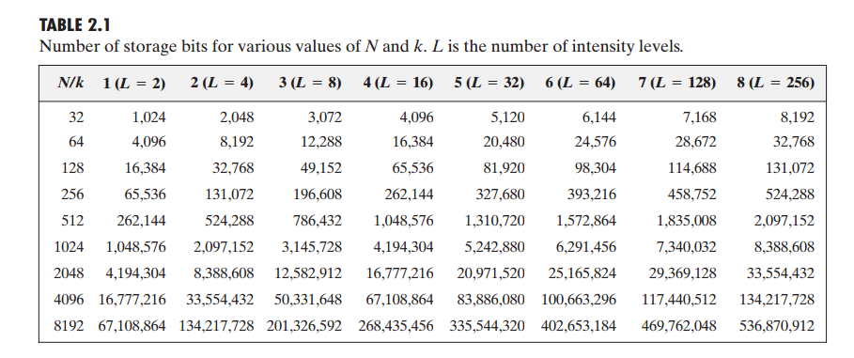
N = ukuran citra
K = bit depth citra
Dengan ukuran citra n=32 (Asumsi citra tinggi dan lebar sama) dan kedalaman k=8, maka ukuran citra adalah:
b = 32 x 32 x 8 = 8192 bit

Slide 50
Model Warna
Selain format file, representasi citra juga sangat bergantung pada model warna. Model warna adalah cara matematis untuk merepresentasikan warna dalam ruang multidimensi. Model yang sering digunakan dalam visi komputer:
RGB (Red, Green, Blue): standar tampilan monitor, setiap warna direpresentasikan sebagai kombinasi tiga kanal.
HSV (Hue, Saturation, Value): lebih dekat dengan persepsi manusia, memudahkan segmentasi warna.
CMYK (Cyan, Magenta, Yellow, Black): digunakan pada percetakan.
YCbCr: digunakan dalam kompresi video (MPEG, JPEG).
Lab Color Space (CIELAB): model perseptual yang berusaha meniru cara mata manusia melihat warna.
Pemilihan format citra dan model warna sangat penting karena memengaruhi efisiensi penyimpanan, kualitas visual, serta keakuratan dalam pengolahan citra 【Gonzalez & Woods, 2018】.

Slide 51
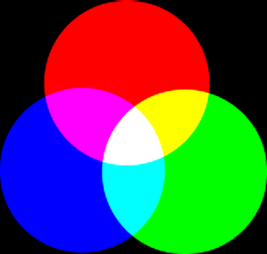
RGB
RGB Color Mode bersifat additive
Jika menggunakan 8 bit perchannel, maka memiliki 16,777,216 warna (256x256x256)
Menggabungkan dua warna utama RGB menghasilkan warna sekunder, yang disebut dengan model CMY.
Biru-Hijau = Cyan, Biru-Merah = Magenta, Merah-Hijau = Kuning (Yellow)

Slide 52
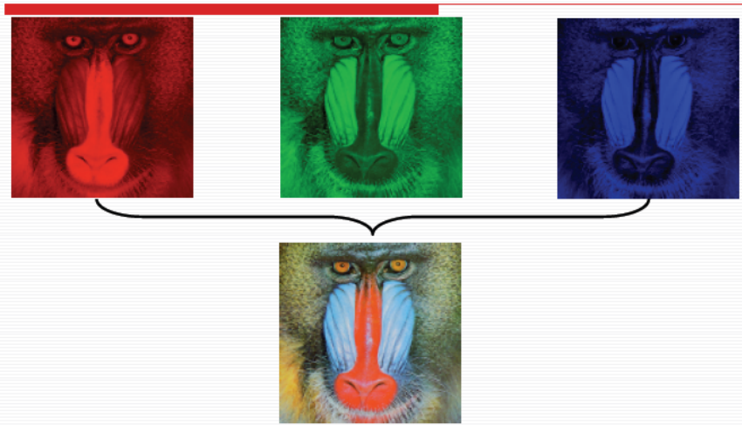

Slide 53
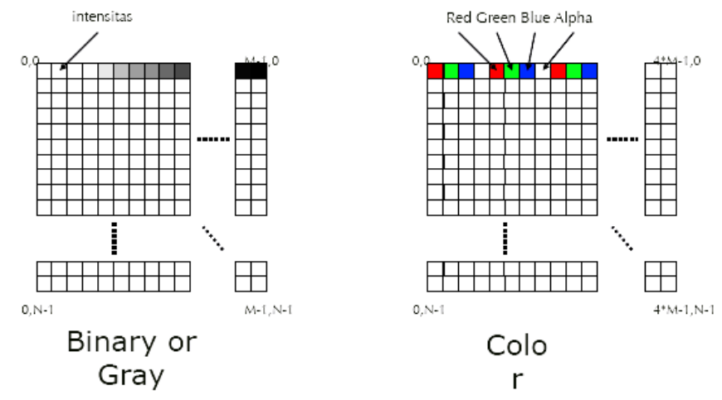

Slide 54
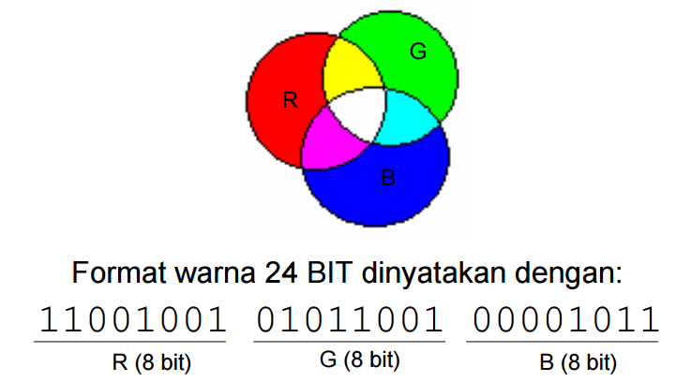

Slide 55
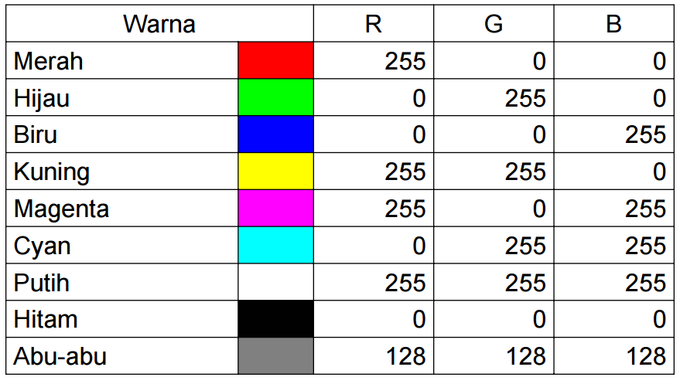

Slide 56
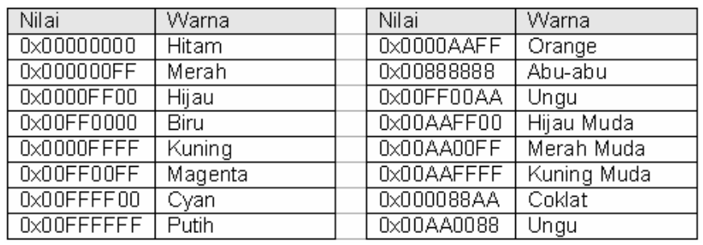

Slide 57
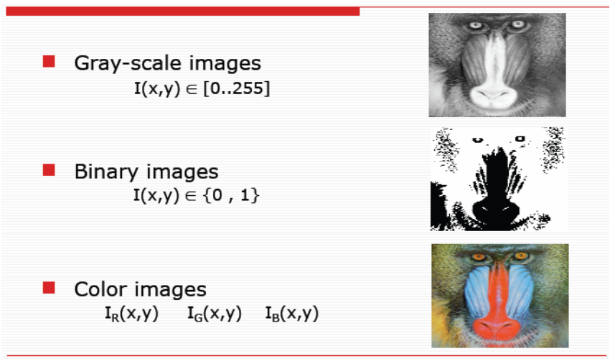

Slide 58
Image Elements
Brightness
Contrast
Contour
Color
Shape
Texture

Slide 59
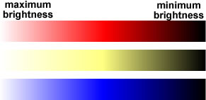
Kecerahan (brightness)
Kecerahan adalah kata lain untuk intensitas cahaya.
Kecerahan pada titik (pixel) di dalam citra bukanlah intensitas yang riil. Tetapi sebenarnya adalah intensitas rata-rata dari suatu area yang melingkupinya.
Sistem visual manusia mampu menyesuaikan dirinya dengan tingkat kecerahan mulai dari yang paling rendah sampai yang paling tinggi

Slide 60
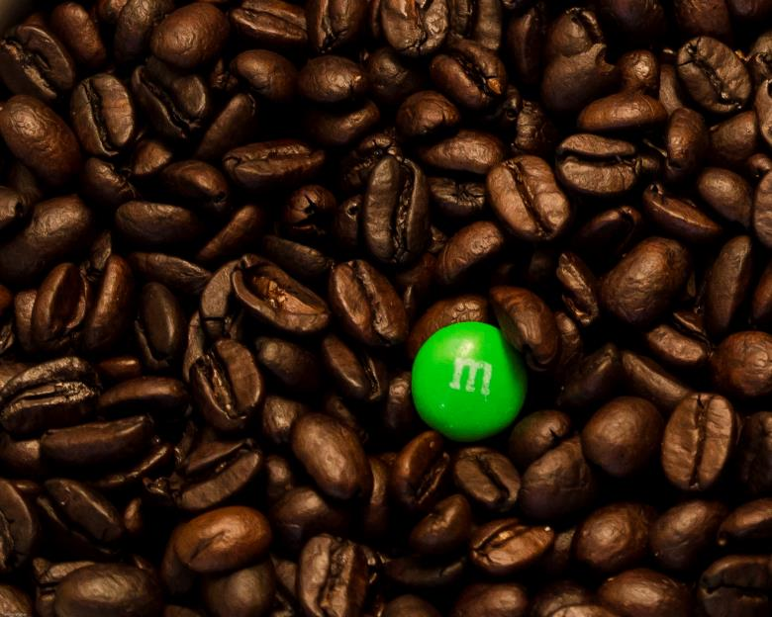
Kontras (contrast)
Kontras menyatakan sebaran terang (lightness) dan gelap (darkness) di dalam gambar.
Citra dengan kontras rendah dicirikan oleh komposisi citranya adalah sebagian besar terang atau gelap. Pada citra dengan kontras yang baik, komposisi gelap dan terang tersebar secara merata.

Slide 61

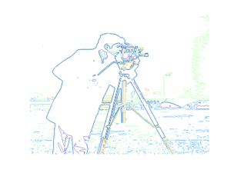
Kontur (contour)
Kontur adalah keadaan yang ditimbulkan oleh perubahan intensitas pada pixel-pixel yang bertetangga.
Karena adanya perubahan intensitas inilah, maka tepi-tepi (edge) objek pada citra dapat dideteksi.

Slide 62
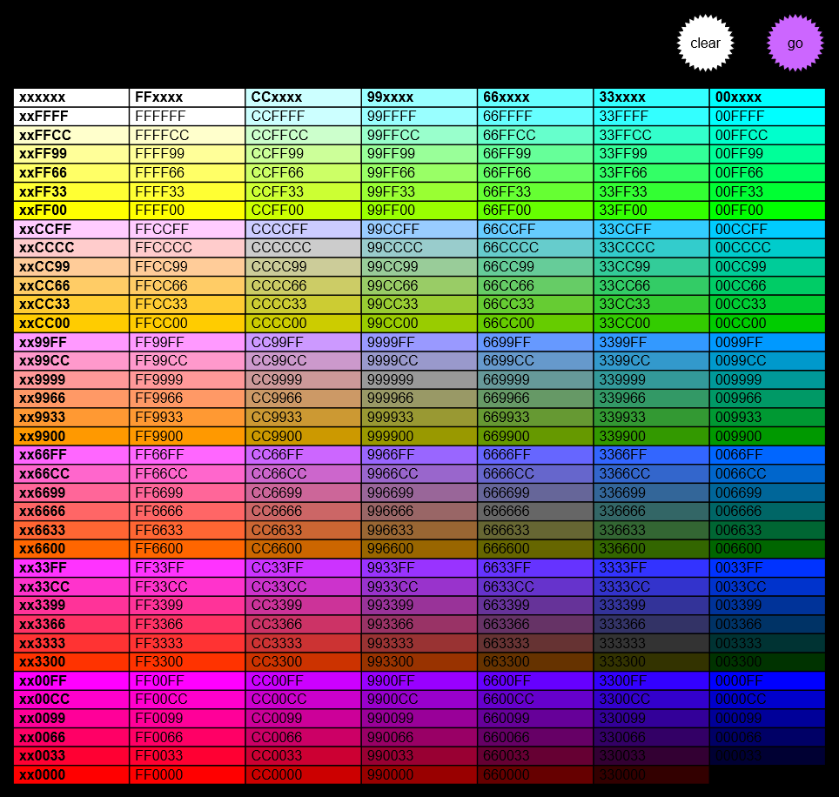
Warna (color)
Warna adalah persepsi yang dirasakan oleh sistem visual manusia terhadap panjang gelombang cahaya yang dipantulkan oleh objek.
Setiap warna mempunyai panjang gelombang yang berbeda-beda.
Warna yang diterima oleh sistem visual manusia (mata) merupakan hasil kombinasi cahaya dengan panjang gelombang yang berbeda-beda. Kombinasi warna yang memberikan rentang warna yang paling lebar adalah red (R), green(G), dan blue(B).

Slide 63
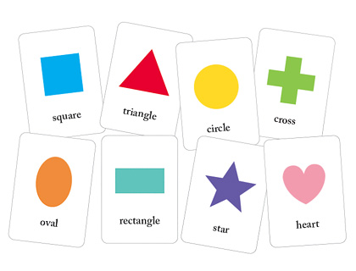
Bentuk (shape)
Bentuk adalah properti intrinsik dari objek tiga dimensi.
Bentuk merupakan properti intrinsik utama untuk sistem visual manusia karena manusia lebih sering menginterpretasikan suatu objek berdasarkan bentuknya daripada elemen lainnya.

Slide 64
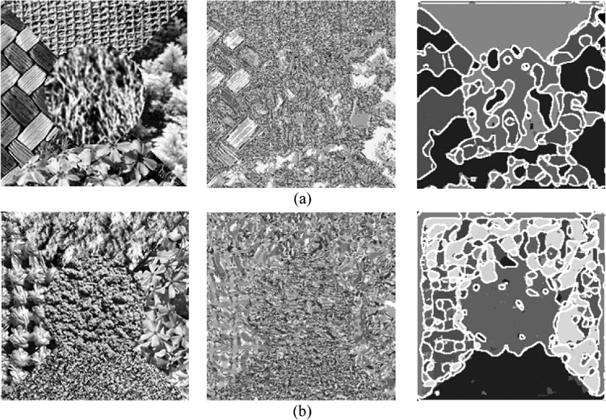
Tekstur (texture)
Tekstur dicirikan sebagai distribusi spasial dari derajat keabuan di dalam sekumpulan pixel-pixel yang bertetangga. Sehingga, tekstur tidak dapat didefinisikan untuk sebuah pixel.
Tekstur merupakan karakteristik untuk menganalisa permukaan berbagai jenis citra objek.

Slide 65
Aplikasi Pengolahan Citra Digital
Pengolahan citra digital memiliki spektrum aplikasi yang luas di berbagai bidang, antara lain:
Kesehatan: deteksi kanker melalui MRI/CT, analisis X-ray paru (COVID-19, pneumonia), rekonstruksi 3D organ.
Industri & Otomasi: sistem inspeksi kualitas produk berbasis vision, deteksi cacat produksi.
Pertanian & Perikanan: klasifikasi tanaman, deteksi penyakit, sistem penghitung benih ikan lele berbasis YOLO + MobileNetV2 (riset 2023–2025).
Transportasi: kendaraan otonom (deteksi objek jalan, pejalan kaki).
Keamanan: pengenalan wajah (face recognition), pengawasan berbasis video.
Media & Hiburan: augmented reality (AR), virtual reality (VR), dan efek visual.

Slide 66
Aplikasi Pengolahan Citra Digital
Tren 2025 menunjukkan integrasi pengolahan citra dengan AI multimodal, di mana gambar, teks, suara, dan data sensor digabungkan untuk menghasilkan pemahaman yang lebih komprehensif. Contohnya adalah Segment Anything Model 2 (Meta, 2025) yang mampu melakukan segmentasi objek universal pada berbagai domain, serta penggunaan foundation models seperti CLIP dan DINOv2 yang dapat menghubungkan citra dengan bahasa alami 【Khan et al., 2024】.

Slide 67
Diskusi
Apa yang dimaksud dengan piksel dalam citra digital?
Sebutkan perbedaan utama OpenCV dan Matplotlib dalam membaca citra.
Apa keunggulan Google Colab dibandingkan VS Code lokal?
Sebutkan perkembangan terbaru OpenCV versi 5.0.
Mengapa Grad-CAM++ penting dalam visi komputer modern?
Apa keunggulan format PNG dibanding JPEG?
Mengapa HSV lebih cocok untuk segmentasi warna dibanding RGB?
Jelaskan perbedaan resolusi 1080p dan 4K UHD.
Apa itu super-resolution berbasis AI?
Sebutkan 2 aplikasi nyata pengolahan citra digital di bidang kesehatan.

Slide 68
Referensi
Gonzalez, R. C., & Woods, R. E. (2018). Digital Image Processing (4th ed.). Pearson.
Goodfellow, I., Bengio, Y., & Courville, A. (2024). Deep Learning (Updated Edition). MIT Press.
Khan, A., Sohail, A., Zahoora, U., & Qureshi, A. S. (2024). "A survey of recent architectures of deep convolutional neural networks." Artificial Intelligence Review, 57, 1–52. https://doi.org/10.1007/s10462-023-10554-1
Dosovitskiy, A., et al. (2024). "An Image is Worth 16x16 Words: Transformers for Image Recognition at Scale." ICLR.
Wang, C. Y., Bochkovskiy, A., & Liao, H. Y. M. (2024). "YOLOv9: Learning What You Want to Learn Using Programmable Gradient Information." arXiv:2402.13616.
GitHub. (2025). Introducing GitHub Copilot X. https://github.blog
Bisong, E. (2024). Building Machine Learning and Deep Learning Models on Google Colab. Springer. https://doi.org/10.1007/978-1-4842-5987-3
Pulli, K., et al. (2024). "OpenCV: 25 Years of Computer Vision Evolution." Journal of Visual Communication and Image Representation, 95, 103765.
Harris, C. R., et al. (2024). "Array programming with NumPy 2.0: Advances in performance and usability." Nature Methods, 21, 57–64.
Selvaraju, R. R., et al. (2023). "Grad-CAM++: Generalized Gradient-based Visual Explanations." IEEE TPAMI.
Szeliski, R. (2022). Computer Vision: Algorithms and Applications (2nd ed.). Springer. https://doi.org/10.1007/978-1-84882-935-0
Wang, X., et al. (2024). "Real-ESRGAN: Enhanced Super-Resolution Generative Adversarial Networks." IEEE Transactions on Image Processing. https://doi.org/10.1109/TIP.2024.3456789

